Slide 1

JAHOLATGA QARSHI MA`RIFAT
Sana: 26.04.2025y
O‘tkazilgan joy: SX,MM VA AMMQ majlislar zali
Qatnashgan bo‘limlar: rahbar, hodimlar
Qatnashgan hodimlar soni:30
Ma`ruzachilar: 1. Jizzax viloyat hokimyatining jamoat va diniy tashkilotlar bilan aloqalar bo‘yicha o‘rinbosari-Boliyev Sahobiddin Pardoboyevich
2. Jizzax Shahar ichki ishlar boshqarmasi ma’sul hodimi-Abdullayev Jasur Murodjonovich
3. Din ishlari bo‘yicha qo‘mitaning Sh.Rashidov tumani bo‘yicha bosh mutaxassisi-Botirov Oybek Sunatullayevich
4. DXX hodimi- Oshmatov Umidjon Dilmurodovich
JAHOLATGA QARSHI KURASHISH MAVZUSIDA O‘TKAZILGAN TRENING SHARHLARI:
DINIY QADRIYATLARNI, EZGULIKNING INSONIYATNING DUSHMANI BO‘LGAN YOD G‘OYALARNING ASL MOHIYATINI OCHIB BERISH, BUZG‘UNCHI OQIMLARNI JILOVLASH.
BUGUNGI DUNYO TEZ O‘ZGARIB, UNDAGI VOQEALAR MAFKURALAR, G‘OYALAR TO‘QNASHUVI BIZNI HAR QACHONGIDAN SERGAK VA OGOH BO‘LISHGA UNDAYDI.
MAZKUR MAVZU DOIRASIDA XODIMLARGA KERAKLI BILIM VA KO‘NIKMALAR BERILDI.
XODIMLAR O‘ZLARINI QIZIQTIRGAN SAVOLLARGA JAVOBLAR OLISHDI.

Slide 2
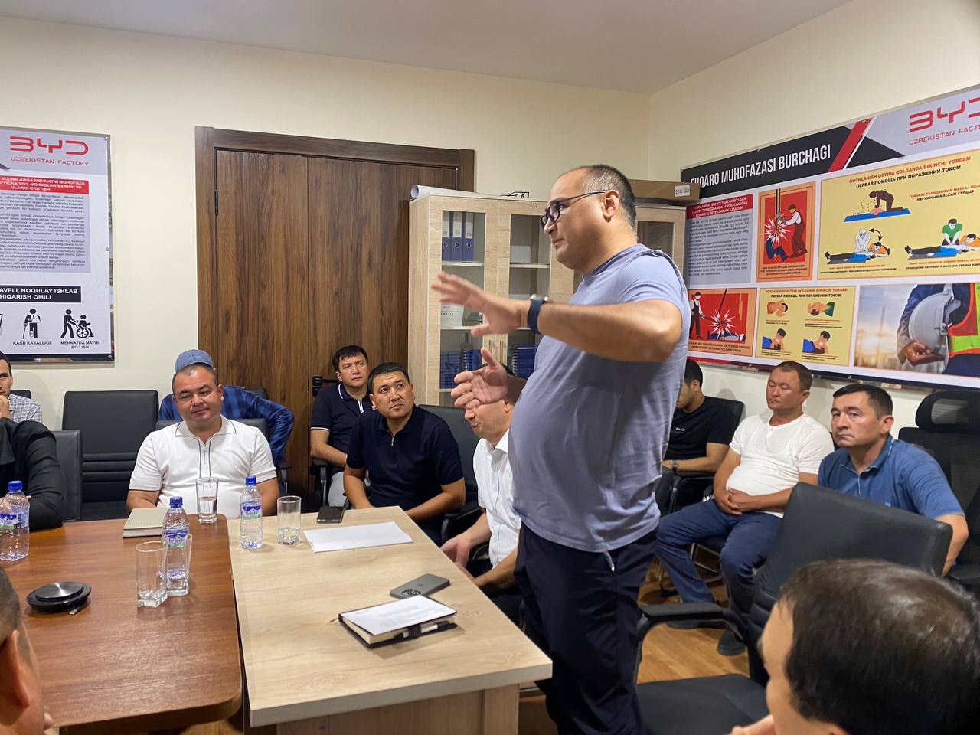
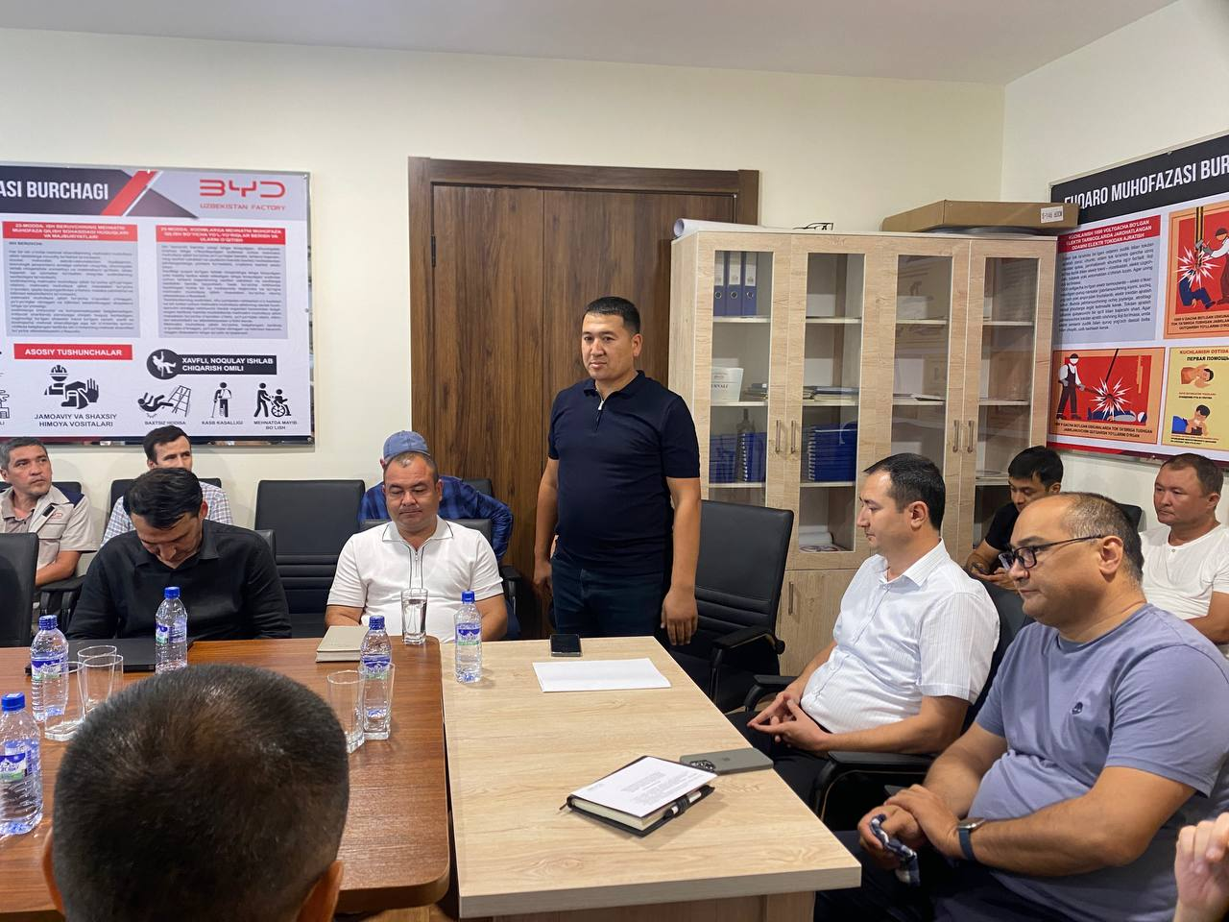
“BYD UZBEKISTAN FACTORY “ MCHJ QKda Jaholatga qarshi ma’rifat bo‘yicha o‘tkazilgan o‘quv treningdan lavhalar

Slide 3
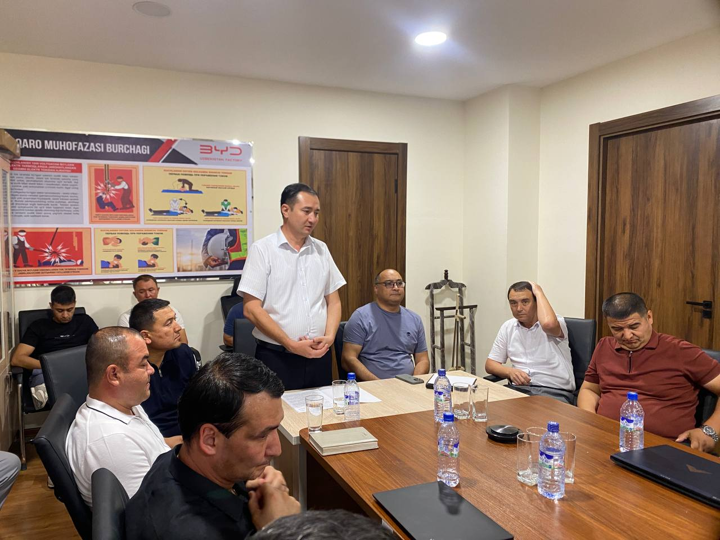
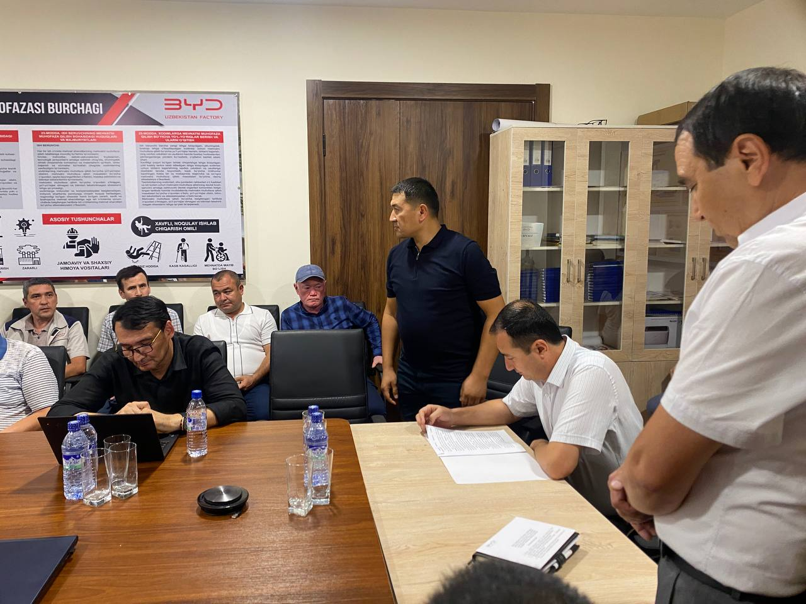
“BYD UZBEKISTAN FACTORY “ MCHJ QKda Jaholatga qarshi ma’rifat bo‘yicha o‘tkazilgan o‘quv treningdan lavhalar

Slide 4
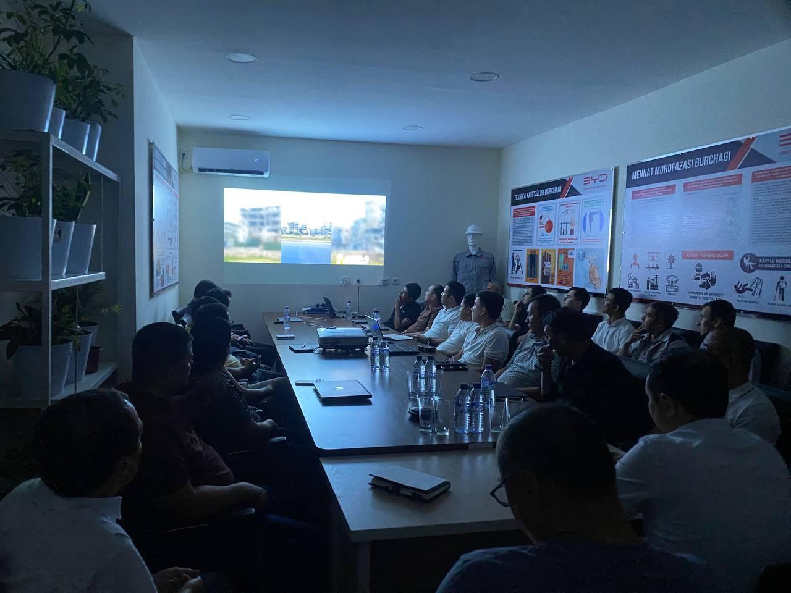
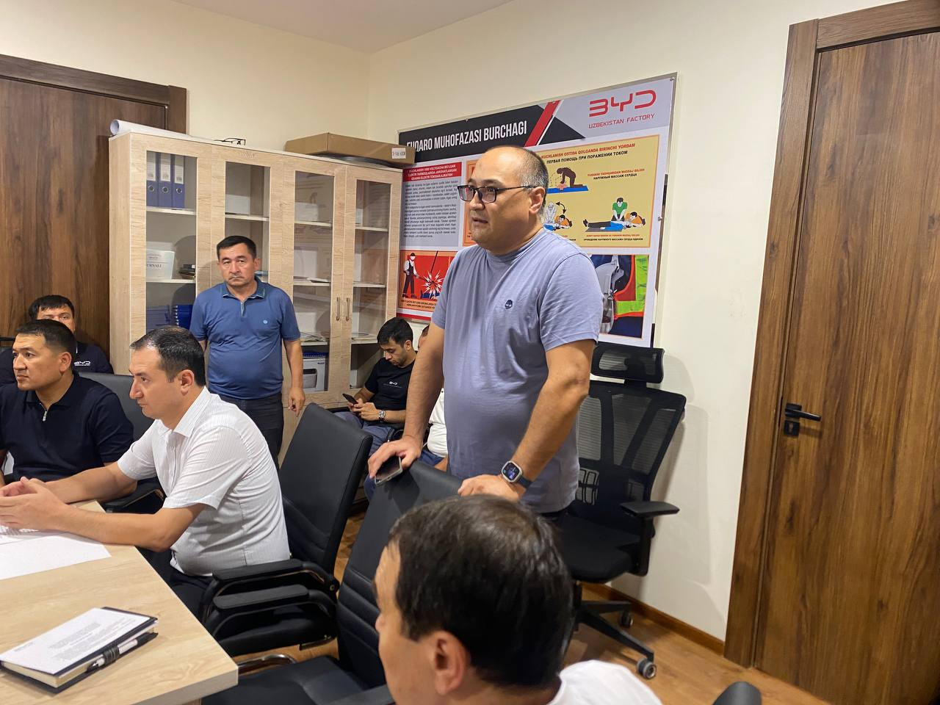
“BYD UZBEKISTAN FACTORY “ MCHJ QKda Jaholatga qarshi ma’rifat bo‘yicha o‘tkazilgan o‘quv treningdan lavhalar

